Slide 1


Flooding Map and Traveling Route Algorithm
Midterm Project Preparation Presentation
May 9th, 2018
โดย ... นางสาวมณฑิรา ขุนเจริญ รหัสนักศึกษา 5835512009
อาจารย์ที่ปรึกษา ผศ.ดร.อภิชาติ หีดนาครามอาจารย์ที่ปรึกษาร่วม อ.อัมรินทร์ ดีมะการ

Slide 2
นำเสนอ
หัวข้อ
การ
รายละเอียดการทำงาน
แบบจำลองหน้าเว็บไซต์
ขั้นตอนวิธีของฟลอยด์-วอร์แชล
การมาร์คแผนที่ตามจุดสำคัญต่างๆ
การหาความสูงจากระดับน้ำทะเล
สรุปผลการดำเนินงาน
Plan What to do

Slide 3
รายละเอียดการทำงาน
สามารถแสดงแผนที่บริเวณที่ผู้ใช้อยู่ได้
สามารถดู manual
สามารถตรวจจุดเสี่ยง
น้ำท่วม
สามารถค้นหาเส้นทางโดยระบุตำแหน่งปลายทาง
สามารถค้นหาจุดหมายปลายทางโดยระบุความสูง
ผู้ใช้งาน
สามารถส่งข้อความติดต่อผู้ดูแลเว็บไซต์

Slide 4
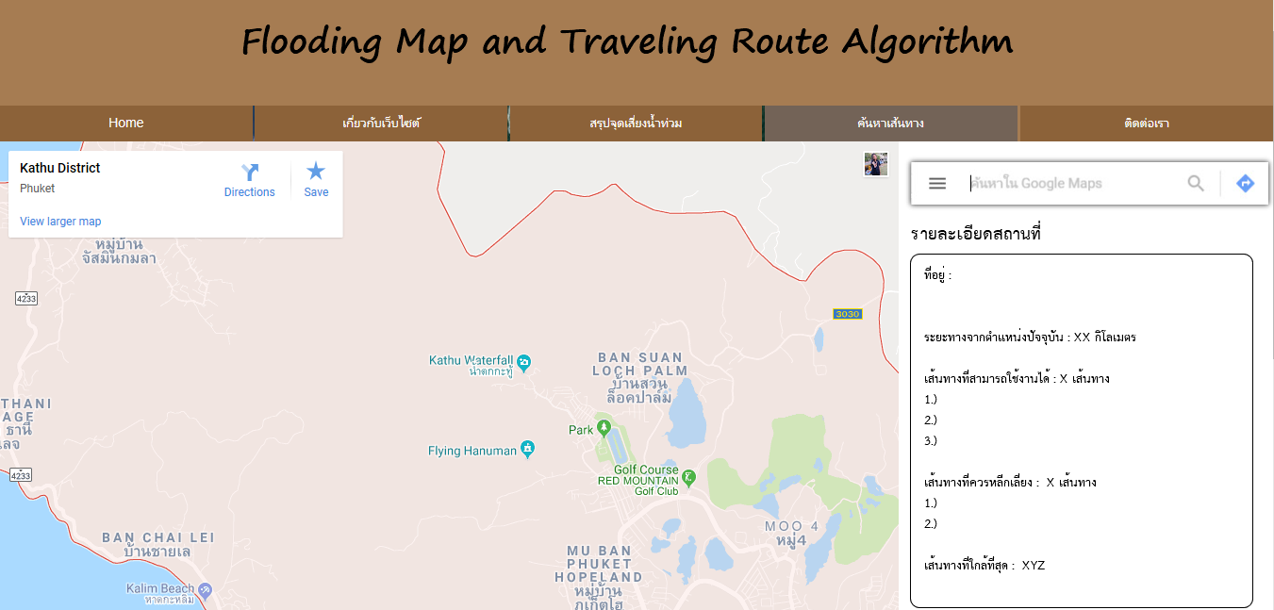
แบบจำลองหน้าเว็บไซต์

Slide 5
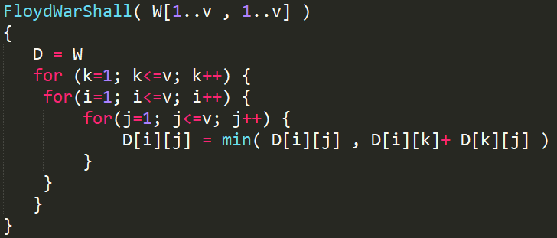
Floyd–Warshall algorithm

Slide 6
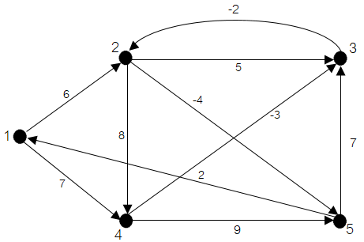
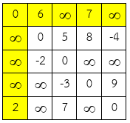
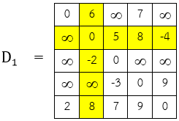
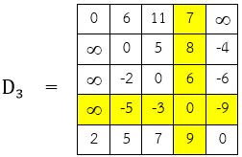
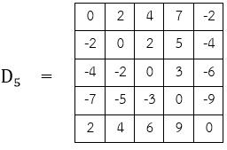
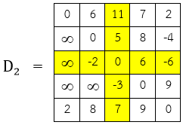
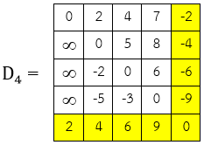
การหาวิถีสั้นสุดระหว่างปมทุกคู่ในกราฟ

Slide 7
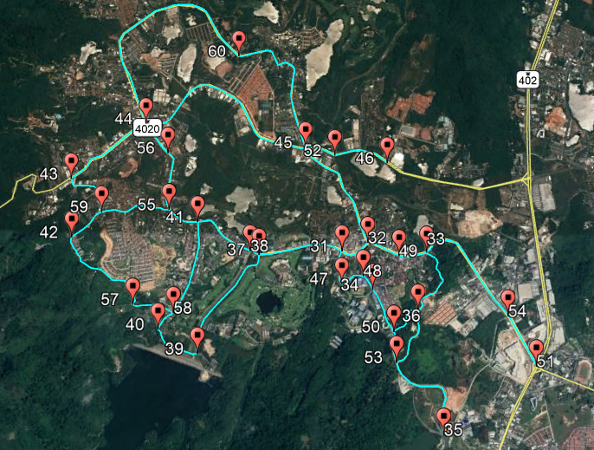
การมาร์คแผนที่ตามจุดสำคัญต่างๆ

Slide 8
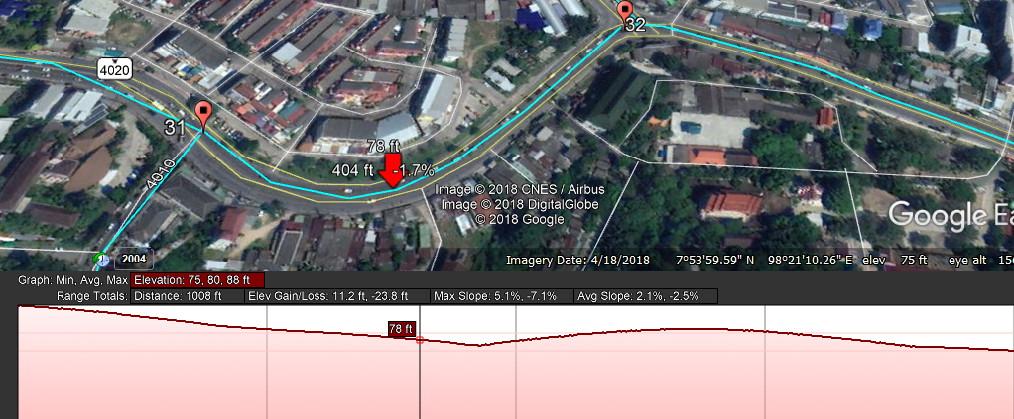
การหาความสูงจากระดับน้ำทะเลและหาระยะทางระหว่างจุด

Slide 9
สรุปผลการดำเนินงาน
เข้าใจหลักการทำงานของ Floyd-Warshall algorithm ซึ่งเป็นส่วนสำคัญในการหาเส้นทางที่ดีที่สุด
มาร์คจุดเสี่ยงบริเวณตำบลกะทู้และตำบลกมลาแล้ว
สามารถสามาความสูงของแต่ละตำแหน่งจากระดับน้ำทะเลได้
หาระยะทางระหว่างจุด2จุดได้

Slide 10
Plan What to do
สร้างหน้า User Interface ตามรูปแบบที่วางแผนเอาไว้
พัฒนาส่วนการหาเส้นทางโดยการกำหนดจุดเริ่มต้นและตำแหน่งปลายทาง

Slide 11
ขอบคุณค่ะ
นางสาวมณฑิรา ขุนเจริญ 5835512009
ภาควิชาวิศวกรรมคอมพิวเตอร์ คณะวิศวกรรมศาสตร์ มหาวิทยาลัยสงขลานครินทร์ วิทยาเขตภูเก็ต

